Slide 1
Bài 37. HỆ THẦN KINH VÀ CÁC GIÁC QUAN Ở NGƯỜI
Thời gian thực hiện: 04 tiết.

Slide 2
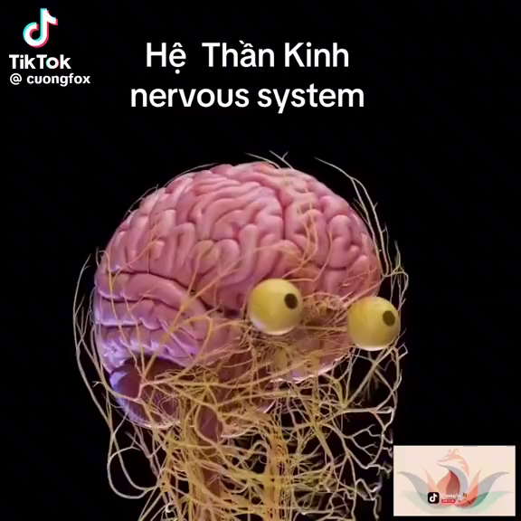
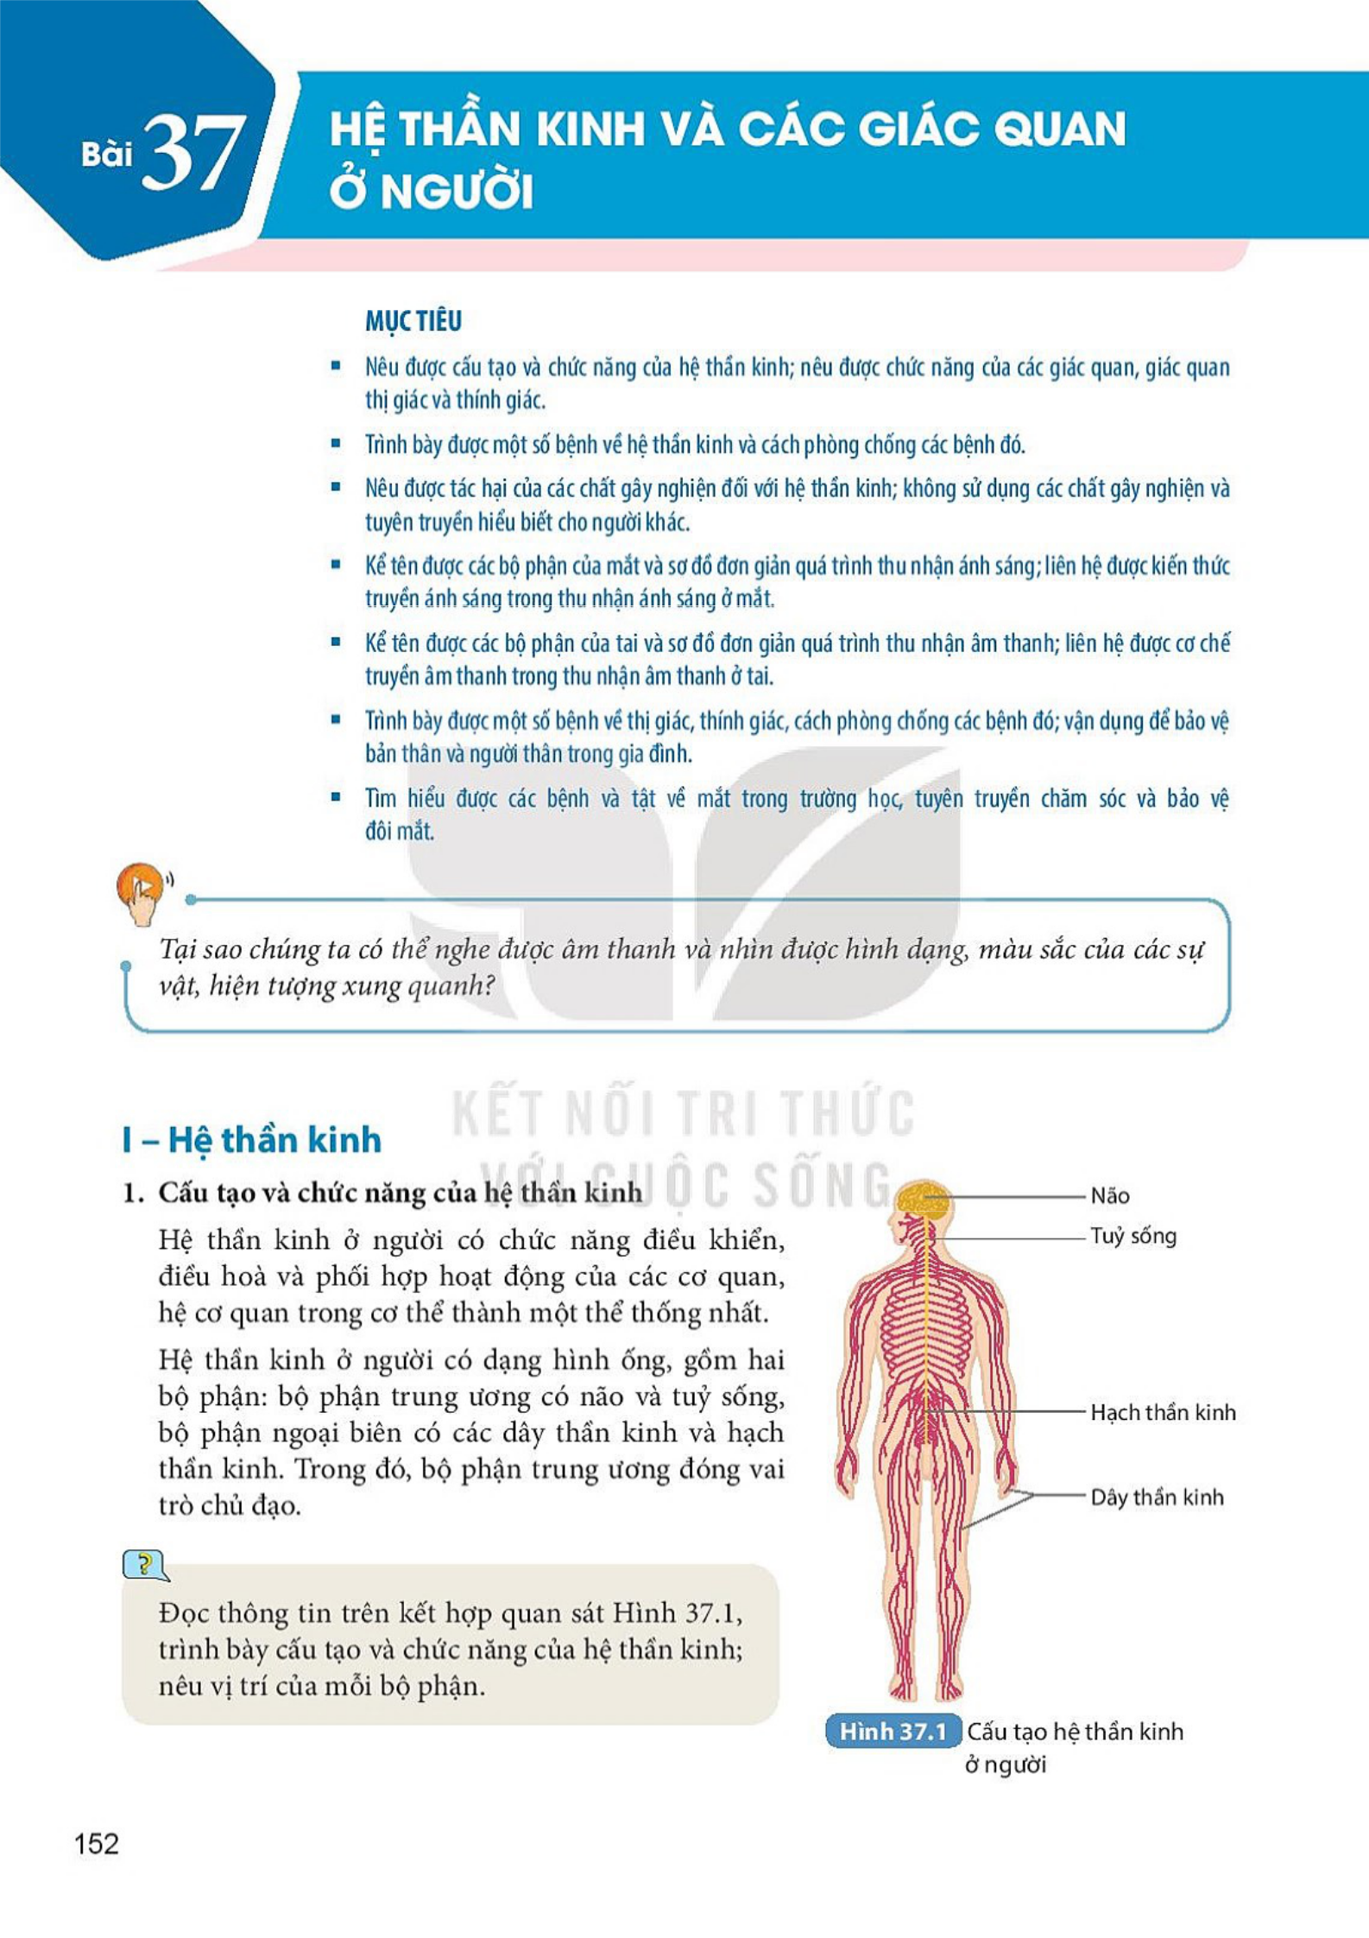
Đọc thông tin trong SGK, kết hợp quan sát hình 37.1 và video sau, trình bày cấu tạo và chức năng của hệ thần kinh

Slide 3

Quan sát hình 37.3, 37.4, 37.5 đọc thông tin SGK trang 153 đến 156 chuẩn bị bài theo nhóm bằng powpoint
Phân công nhiệm vụ:
Nhóm 1,4: Tìm hiểu cấu tạo chức năng của cơ quan thị giác và quá trình thu nhận ánh sáng.
Nhóm 2,5: Tìm hiểu cấu tạo chức năng của cơ quan thính giác và quá trình thu nhận âm thanh.
Nhóm 3,6 : Tìm hiểu các bệnh, tật về thị giác và thính giác.

Slide 4
Đại diện nhóm được phân công dán nội dung của nhóm mình
HS di chuyển theo từng nhóm quan sát và đánh giá sản phẩm.

Slide 5
Phiếu học tập số 2
Câu hỏi | Trả lời
1. Cấu tạo cơ quan thị giác | - Cấu tạo: mắt (cầu mắt nằm trong hốc mắt) , dây thần kinh thị giác, vùng thị giác ở vỏ não. - Bên ngoài mắt có lông mi, mí mắt
2. Chức năng cơ quan thị giác | Quan sát, thu nhận hình ảnh, màu sắc của sự vật và hiện tượng, giúp não nhận biết và xử lí thông tin.
3. Quá trình thu nhận ánh sáng | Ánh sáng phản chiếu từ vật -> khúc xạ qua giác mạc và thể thủy tinh -> màng lưới -> TB thụ cảm thị giác -> dây thần kinh thị giác -> vùng PT thị giác ở vỏ não => cảm nhận về hình ảnh của vật.

Slide 6
Phiếu học tập số 3
Câu hỏi | Trả lời
1. Cấu tạo cơ quan thính giác | - Cấu tạo: +Tai: Tai ngoài (vành tai, ống tai) Tai giữa (màng nhĩ, chuỗi xương tai): thông với khoang miệng Tai trong: ốc tai (cơ quan thụ cảm âm thanh +Dây thần kinh + Vùng thính giác ở vỏ não
2. Chức năng cơ quan thính giác | Thu nhận âm thanh từ môi trường, giúp não nhận biết và xử lí thông tin để ta biết âm thanh.

Slide 7
Câu hỏi | Trả lời
3. Quá trình thu nhận âm thanh | Âm thanh -> vành tai ->ống tai -> rung màng nhĩ -> chuỗi xương tai -> rung màng và dịch trong ốc tai -> cơ quan thụ cảm thính giác -> dây thần kinh thính giác -> vùng phân tích ở não -> cảm nhận âm thanh

Slide 8
 | Bệnh | Tật
Thị giác | Bệnh phổ biến: đau mắt hột - Nguyên nhân: do virus, vi khuẩn - Triệu chứng: đỏ mắt, ngứa, nhiều ghèn - Phòng bệnh: vệ sinh mắt sạch sẽ, không dụi mắt, bổ sung vitamin A tốt cho mắt | - Cận thị: + nguyên nhân: do cầu mắt dài (bẩm sinh) hoặc nhìn gần, đọc sách trong ánh sáng yếu -> thể thủy tinh phồng -> mất đàn hồi -> mắt chỉ nhìn được vật ở gần + khắc phục: đeo kính cận (kính phân kì) - Viễn thị: + nguyên nhân: do cầu mắt ngắn (bẩm sinh), thể thủy tinh bị lão hóa -> xẹp xuống -> mắt chỉ nhìn được vật ở xa. + khắc phục: đeo kính lão (kính hội tụ)

Slide 9
 | Bệnh | Tật
Thính giác | - Viêm tai giữa: + nguyên nhân: do vi khuẩn gây ra khi nước bẩn lọt vào, ráy tai, thiếu mãu não, các bệnh mũi họng biến chứng + Triệu chứng: đau tai, nhức đầu, chảy dịch tai, đau họng, sốt nhẹ - Ù tai: do làm việc nhiều trong môi trường có tiếng ồn lớn, dị vật trong tai làm người bệnh không nghe rõ âm thanh.

Slide 10

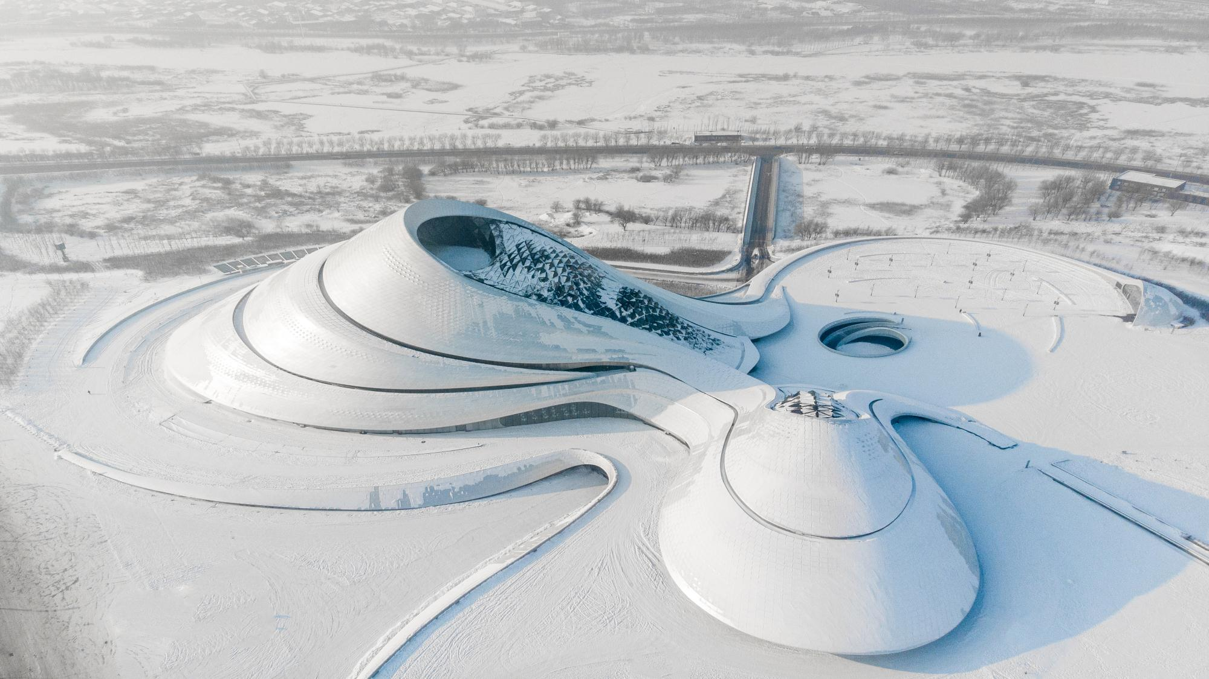

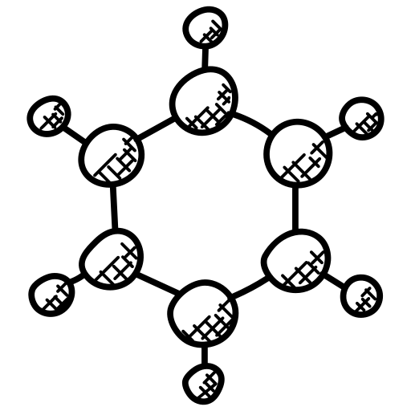
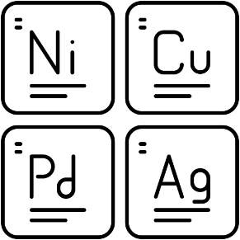
THANK YOU !!!

